Slide 1
MATEMATICA FINANCIERA
Amortización de deudas indivisas

Slide 2
GENERALIDADES
Operación de Préstamo: operación financiera en la que una persona (acreedor) cede a otra (deudor) un cierto conjunto de capitales (unitario o no), comprometiéndose este ultimo a reintegrarlo en determinadas condiciones y apagar los intereses por el uso del mismo.
Amortización: reintegro del conjunto de capitales y al pago de los intereses.
Sistemas de Amortización: diferentes formas de reintegrar el capital y de pagar los intereses.
Siempre debe cumplirse la relación de equivalencia entre la deuda inicial y el valor actual de los desembolsos destinados a cancelarla.
Deuda Indivisa: porque la operación se pacta entre un único acreedor y un único deudor.

Slide 3
GENERALIDADES
TIR: puede interesarle a cualquiera de las dos partes, determina el costo (para deudor) o beneficio (para acreedor) efectivo de la operación.
Inflación: los servicios pueden ser ajustados por inflación.
Modificaciones Contractuales: deberán pactarse contractualmente las condiciones sustanciales que hacen al intercambio equitativo. Cualquier modificación, supondrá que las partes acordaran las nuevas condiciones, de tal manera que ninguna de ellas pueda ser perjudicada.
Reconstrucción del Capital: concretado por el deudor en una operación paralela (salvo sistema americano) que le permite, mediante el deposito periódico de cuotas, obtener un valor final igual al capital solicitado en préstamo, esto le asegura contar con el capital necesario para cancelar la deuda. Solo se aplica en sistema con reembolso único. Es optativo salvo en el sistema Americano.

Slide 4
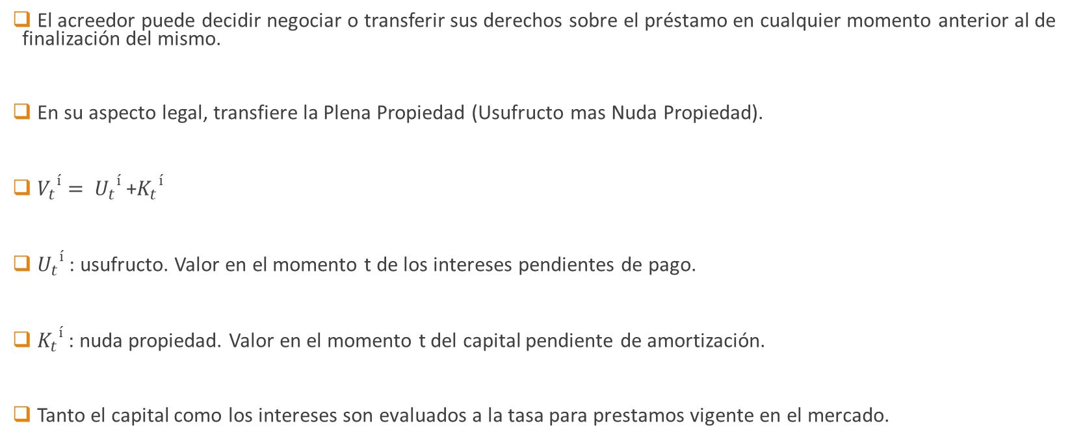
VALOR DE CESION
El acreedor puede decidir negociar o transferir sus derechos sobre el préstamo en cualquier momento anterior al de finalización del mismo.
En su aspecto legal, transfiere la Plena Propiedad (Usufructo mas Nuda Propiedad).
${V_{t}}^{í}= {U_{t}}^{í}$ +${K_{t}}^{í}$
${U_{t}}^{í}$ : usufructo. Valor en el momento t de los intereses pendientes de pago.
${K_{t}}^{í}$ : nuda propiedad. Valor en el momento t del capital pendiente de amortización.
Tanto el capital como los intereses son evaluados a la tasa para prestamos vigente en el mercado.

Slide 5
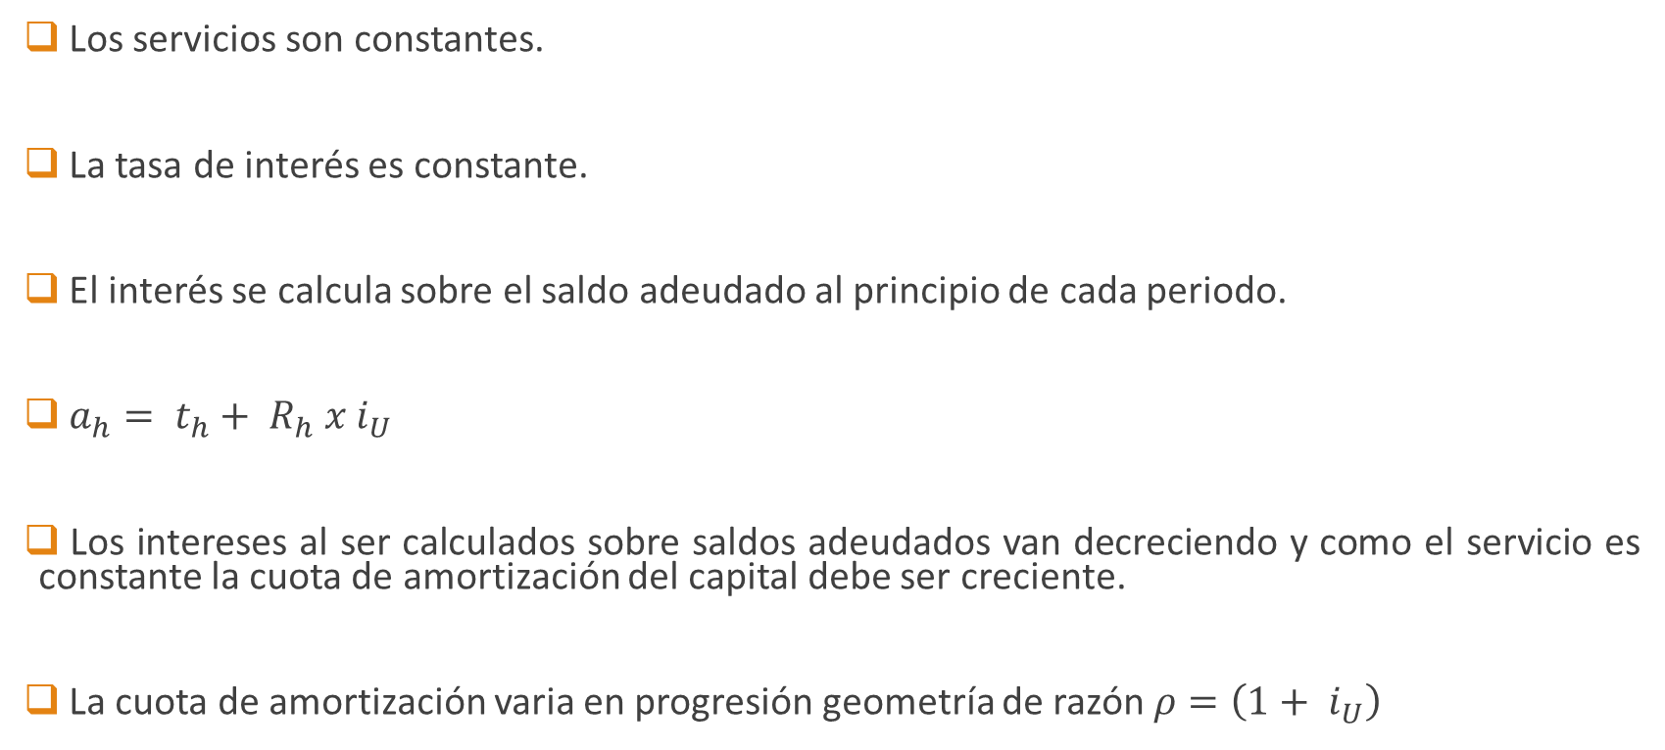
SISTEMA FRANCES
Los servicios son constantes.
La tasa de interés es constante.
El interés se calcula sobre el saldo adeudado al principio de cada periodo.
$a_{h}= t_{h}+ R_{h} x i_{U}$
Los intereses al ser calculados sobre saldos adeudados van decreciendo y como el servicio es constante la cuota de amortización del capital debe ser creciente.
La cuota de amortización varia en progresión geometría de razón $ρ=\left(1+ i_{U}\right)$

Slide 6
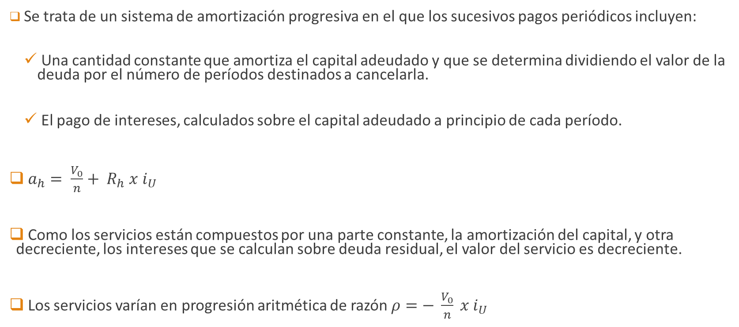
SISTEMA ALEMAN
Se trata de un sistema de amortización progresiva en el que los sucesivos pagos periódicos incluyen:
  Una cantidad constante que amortiza el capital adeudado y que se determina dividiendo el valor de la deuda por el número de períodos destinados a cancelarla.
  El pago de intereses, calculados sobre el capital adeudado a principio de cada período.
$a_{h}= \frac{V_{0}}{n}+ R_{h} x i_{U}$
Como los servicios están compuestos por una parte constante, la amortización del capital, y otra decreciente, los intereses que se calculan sobre deuda residual, el valor del servicio es decreciente.
Los servicios varían en progresión aritmética de razón $ρ=− \frac{V_{0}}{n} x i_{U}$

